Slide 1
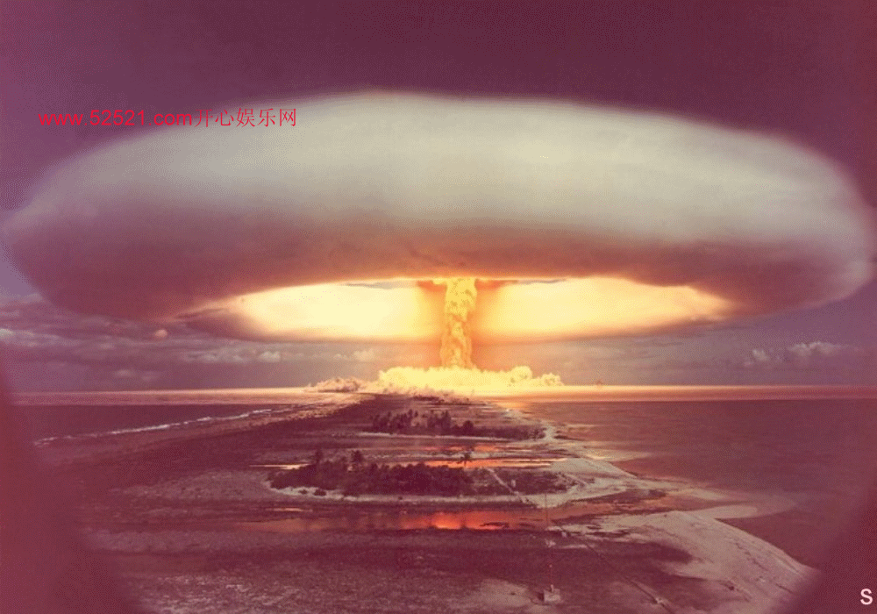
轻核聚变

Slide 2
一、核聚变
1 、 轻核的聚变
某些轻核能够结合在一起，生成一个较大的原子核，同时放出大量的核能。这种核反应叫做聚变。

Slide 3
计算下面核聚变放出的能量:
氘核的质量：m_{D}＝2.014102u
氚核的质量：m_{T}＝3.016050u
氦核的质量：m_{α}＝4.002603u
中子的质量：m_{n}=1.008665u

Slide 4
计算表明，这个核反应释放的能量是17.6MeV 。这个量值虽然比一个铀核裂变产生的能量（201MeV）少，但平均每个核
子产生的能量
是铀裂变（ = 0.852MeV）的约4倍。

Slide 5
2、发生聚变的条件:
要使原子核间的距离达到10⁻¹⁵m，核力才能大于电磁力
需要克服极大的库仑斥力，因此必须让轻核具有很大的动能。
3、实现的方法有:
(2)、把原子核加热到很高的温度；
(1)、用加速器加速原子核；
不经济
聚变反应又叫热核反应
几百万开尔文高温

Slide 6
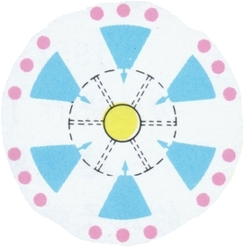
核聚变的利用——氢弹
弹体
三种炸药：
小型原子弹
普通炸药
爆炸
普通炸药
铀235
Ｕ235
裂变
外壳
氘、氚等热核燃料
氘、氚
聚变
引爆装置

Slide 7
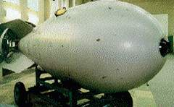
世界第一颗氢弹——麦克

Slide 8
氢弹爆炸形成的磨姑云

Slide 9
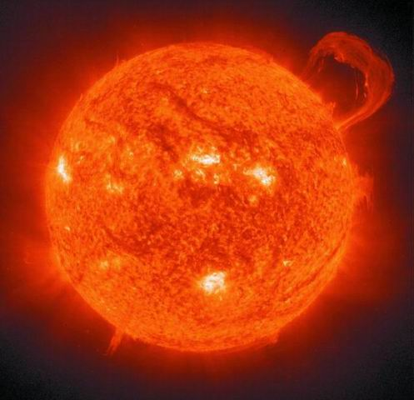
太阳是一个巨大的热核反应堆。
热核反应在宇宙中时时刻刻地进行着，太阳和很多恒星的内部温度高达10⁷ K以上，因而在那里进行着激烈的热核反应，不断向外界释放着巨大的能量。太阳每秒释放的能量约为3.8×10²⁶ J，地球只接受了其中的二十亿分之一。太阳在“核燃烧”的过程中“体重”不断减轻。它每秒有７亿吨原子核参与碰撞，转化为能量的物质是400万吨。科学家估计，太阳的这种“核燃烧”还能维持90亿~100亿年。当然，与人类历史相比，这个时间很长很长！
太阳的中心发生核聚变，放出巨大能量，太阳；这个天然的的核聚变过程已经发生了好几十亿年

Slide 10
二、受控热核反应——核聚变的利用
1.聚变与裂变相比的优点：
（1）轻核聚变产能效率高
相同的核燃料释放的能量多。常见的聚变反应平均每个核子放出的能量约3.3MeV，而裂变时平均每个核子释放的能量约为1MeV。
（2）地球上聚变燃料的储量丰富
1L海水中大约有0.03g氘，如果发生聚变，放出的能量相当于燃烧300L汽油,轻核聚变是能源危机的终结者。
（3）轻核聚变更安全、清洁
实现核聚变需要高温，一旦出现故障，高温不能维持，反应就自动终止了。
（4）反应中放射物质的处理较容易
氘和氚聚就反应中产生的氦是没有放射性的，放射性废物主要是泄漏的氚以及聚变时高速中子、质子与其他物质反应而生成的放射性物质，比裂变所生成的废物的数量少，容易处理。

Slide 11
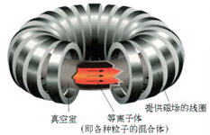
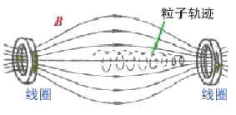
2.实现核聚变的难点：地球上没有任何容器能够经受如此高的温度。为了解决这个难题，科学家设想了两种方案：1.磁约束 2.惯性约束
磁约束
带电粒子运动时在均匀磁场中会洛伦兹力的作用而不飞散，因此有可能利用磁场来约束参加反应的物质。

Slide 12
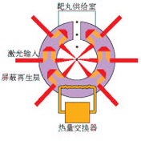
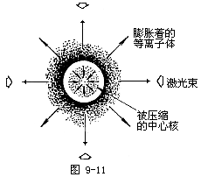
惯性约束
由于聚变反应的时间非常短，聚变物质因自身的惯性还来不及扩散就完成了核反应。在惯性约束下，可以用激光从各个方向照射参加反应的物质，使它们“挤”在一起发生反应。

Slide 13
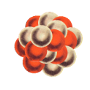
核子平均质量
合成
原子序数

Slide 14
例题1:两个中子和两个质子可以结合成一个氦核，已知中子的质量是1.008665u，质子的质量是1.007276u，氦核的质量是4.0026u，求此核反应的质量亏损和结合能。
(1u=1.66×10⁻²⁷千克， c=3×10⁸m／s)
解：△m＝0.029282u
△E＝△mc²=0.029282×931MeV= 27.3MeV
或 △E ＝ △mc²
＝ 0.029282 × 1.66×10⁻²⁷ × (3×10⁸ )²
＝ 4.37 ×10^{－12}J

Slide 15
练习
1.两个轻核结合成质量较大的核，这样的核反映叫做核聚变。从比结合能图线看，聚变后比结合能增加，因此反应中要释放能量。
2.核反应方程为 从比结合能曲线看，反应中要释放能量，说明反应式左边的原子核具有较多的能量。
3.太阳每秒释放的能量为
太阳每秒失去的质量为

Slide 16
4.三个α粒子结合成一个 核 的质量亏损为：
放出的能量为

